Slide 1



Segmentarea tumorilor cerebrale pe imagini RMN
BEJAN ANDRA TEREZA
CIAUN MADALINA ELENA

Slide 2

Segmentarea tumorilor cerebrale pe imagini RMN
1. Context & Motivație
Context: Segmentarea tumorilor cerebrale pe imagini RMN este crucială pentru diagnosticarea și monitorizarea evoluției acestora, ajutând medicii să evalueze dimensiunea, forma și localizarea tumorii.
Motivație: Automatizarea acestui proces poate accelera diagnosticul, reduce erorile umane și ajuta la identificarea timpurie a tumorilor, îmbunătățind șansele de tratament și supraviețuire. De asemenea, sprijină cercetările clinice și dezvoltarea terapiilor personalizate.
Obiectivul proiectului: Dezvoltarea unui sistem automatizat pentru segmentarea tumorilor cerebrale pe imagini RMN, utilizând tehnici de procesare a imaginilor și algoritmi de învățare automată pentru izolarea precisă a zonelor tumorale.
Prelucrarea Imaginilor - Proiect, 2024

Slide 3
Segmentarea tumorilor cerebrale pe imagini RMN
2. Arhitectura preliminară a soluției
Schema arhitecturii sistemului:
Modelul urmează o arhitectură U-Net standard, care constă din:
Contracting Path (Encoder): Reduce dimensiunea spațială și extrage caracteristici relevante.
Bottleneck: Conține filtre convoluționale care păstrează cele mai importante caracteristici ale imaginii.
Expanding Path (Decoder): Reconstruiește dimensiunea originală a imaginii și îmbină caracteristicile encoderului prin operații de concatenare.
Output Layer: Produce o mască binară folosind o activare sigmoidă, indicând regiunea segmentată.
Fluxul de date:
Input: Imagini RMN și măști corespunzătoare pentru antrenare și testare.
Preprocesare: Normalizarea imaginilor la valorile din intervalul [0, 1] și redimensionarea la 256x256 pixeli.
Training: Modelul U-Net este antrenat pe datele preprocesate cu funcția de pierdere binary_crossentropy și optimizatorul adam.
Validare: Se evaluează modelul pe seturi de validare/testare, folosind metrici precum precizia și acuratețea.
Output: Modelul produce o mască segmentată care indică tumora.
Prelucrarea Imaginilor - Proiect, 2024

Slide 4
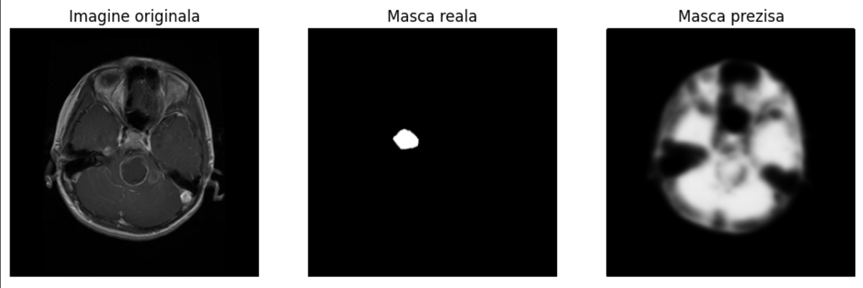
Segmentarea tumorilor cerebrale pe imagini RMN
3. Evaluarea Preliminară a Soluției
Metodologia de evaluare:
Setul de date folosit:
Seturile de antrenare și testare conțin imagini RMN etichetate manual, organizate în foldere separate pentru imagini și măști.
Dimensiunea imaginilor a fost uniformizată pentru a fi compatibilă cu modelul (256x256 pixeli).
Metrici de performanță:
Pierdere (Loss): Funcția binary_crossentropy evaluează diferențele între predicția modelului și masca reală.
Acuratețe (Accuracy): Procentajul de pixeli corect clasificați (tumoră/non-tumoră).
IoU și Dice Coefficient: (pot fi adăugate ca metrici suplimentare).
Rezultate preliminare:
Pe setul de testare, modelul a atins o acuratețe de 0.9845379590988159 și o pierdere de 0.055474162101745605.
Exemple vizuale cu imagini originale, măști reale și măști prezise sunt afișate folosind matplotlib.
Exemple vizuale: Pentru fiecare imagine testată, sunt afișate:
Imaginea originală. Masca reală (ground truth). Masca prezisă de model.
Prelucrarea Imaginilor - Proiect, 2024

Slide 5
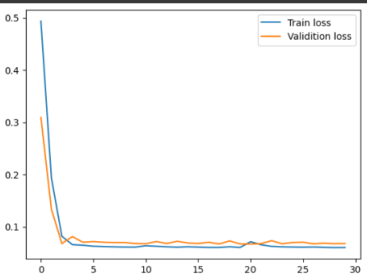
Segmentarea tumorilor cerebrale pe imagini RMN
4. Rezultate Preliminare
Acuratețe:
Setul de validare: 98.00%.
Setul de testare: 98.45%.
Pierderea (loss): 0.0557, sugerând o clasificare precisă a pixelilor tumorali.
Grafic evoluție:
Aceste rezultate pot fi prezentate printr-un grafic de tip linie, ilustrând pierderile și acuratețea pe parcursul celor 30 de epoci.
Timp de execuție:
Modelul a rulat în 4-5 secunde/epocă pentru 5 pași pe epocă, fiind eficient pentru dimensiunea dataset-ului utilizat.
Interpretare:
Semnificația rezultatelor:
Aceste valori demonstrează că modelul U-Net este bine ajustat și poate segmenta cu succes tumorile cerebrale pe imagini RMN.
Diferențele minime dintre acuratețea pe setul de validare și cel de testare indică lipsa supra-antrenării.
Comparare cu așteptările:
Acuratețea de peste 98% depășește așteptările inițiale și validează alegerea arhitecturii U-Net pentru această sarcină.
Prelucrarea Imaginilor - Proiect, 2024

Slide 6
Segmentarea tumorilor cerebrale pe imagini RMN
5. Concluzii Preliminare
Limitările soluției actuale:
Dimensiunea dataset-ului: Numărul relativ mic de imagini poate limita generalizarea modelului pe date complet noi.
Complexitatea tumorilor: Tumorile cu margini neregulate sau poziționate în zone atipice pot prezenta dificultăți pentru model.
Resurse hardware: Întreg procesul de antrenare și predicție necesită resurse GPU pentru eficiență.
Lipsa augmentării: Nu au fost aplicate metode de augmentare a datelor, ceea ce ar putea îmbunătăți performanța.
Potențiale îmbunătățiri:
Augmentarea datelor: Introducerea tehnicilor precum rotația, scalarea sau modificarea contrastului pentru a mări diversitatea setului de antrenare.
Testare pe date externe: Evaluarea performanței pe un set de date complet nou pentru a valida robustețea modelului.
Prelucrarea Imaginilor - Proiect, 2024

Slide 7
Segmentarea tumorilor cerebrale pe imagini RMN
6. Direcții Viitoare
Extinderea setului de date:
Căutarea și integrarea unor noi seturi de date pentru a crește diversitatea imaginilor de antrenare.
Aplicarea augmentării datelor:
Implementarea metodelor de augmentare a imaginilor (rotații, scalări, modificări de contrast etc.).
Evaluare pe date externe:
Testarea modelului pe seturi de date complet noi pentru a verifica generalizarea.
Obiectivele finale:
Obținerea unui model robust:
Dezvoltarea unui model care să segmenteze tumorile cerebrale cu o acuratețe de peste 98% și cu rezultate consistente pe date noi.
Validarea practică:
Demonstrat prin teste pe un set divers de imagini RMN, reflectând aplicabilitatea în scenarii reale.
Prelucrarea Imaginilor - Proiect, 2024

